Slide 1
▶
YouTube 急上昇ランキング
TOP 5
2026年07月05日
ずんだもんと一緒に見ていくのだ！

Slide 2

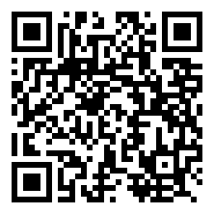
#5
【特報】『劇場版 俺だけレベルアップな件 -Beyond the System-…
📺 アニプレックス チャンネル
👁 64万回 👍 2万
▲ QRコードで視聴

Slide 3

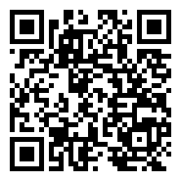
#4
チラチLOVE (from M!LK ARENA TOUR 2025-2026 …
📺 M!LK
👁 68万回 👍 6万
▲ QRコードで視聴

Slide 4

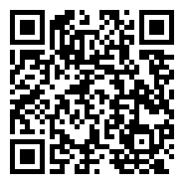
#3
【超豪華】今夜限りのW杯日本代表チームとのカスタムが大波乱で激熱すぎたｗｗ【VA…
📺 GON
👁 6万回 👍 3,457
▲ QRコードで視聴

Slide 5

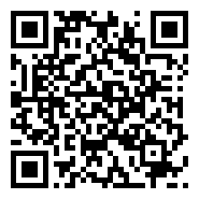
#2
PV 第2弾 アニメ『スティール・ボール・ラン ジョジョの奇妙な冒険』｜2nd …
📺 Warner Bros. Japan Anime
👁 65万回 👍 4万
▲ QRコードで視聴

Slide 6

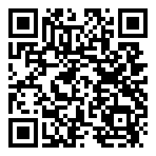
🏆 NO.1 🏆
HANA / Blue Jeans - Dance Performance in…
📺 HANA official
👁 27万回 👍 1万
▲ QRコードで視聴

Slide 7
以上！
YouTube急上昇 TOP5でした！
チャンネル登録・ いいね！よろしくなのだ🌿
また明日もお楽しみに！

